Slide 1
INDICE
2. Inactivación Temporal de Clientes | XD05 – Bloquear deudor (central) Ambiente de trabajo: PBR200
3. Inactivación Temporal de Clientes | SBWP – Liberación de Workitems y motivo de supresión Ambiente de trabajo: PBR200
4. Inactivación Temporal de Clientes | SBWP – Liberación de Workitems y envío a PBR100 Ambiente de trabajo: PBR200
5. Inactivación Temporal de Clientes | XD03 – Visualización de cliente Ambiente de trabajo: PBR100
6. Reactivación de Clientes con Baja Temporal | XD05 – Bloquear deudor (central) Ambiente de trabajo: PBR200
7. Reactivación de Clientes con Baja Temporal | SBWP – Liberación de Workitems y motivo de supresión Ambiente de trabajo: PBR200
8. Reactivación de Clientes con Baja Temporal | SBWP – Liberación de Workitems y revisión del CSC Ambiente de trabajo: PBR200
9. Reactivación de Clientes con Baja Temporal | SBWP – Liberación de Workitems y envío a PBR100 Ambiente de trabajo: PBR200

Slide 2
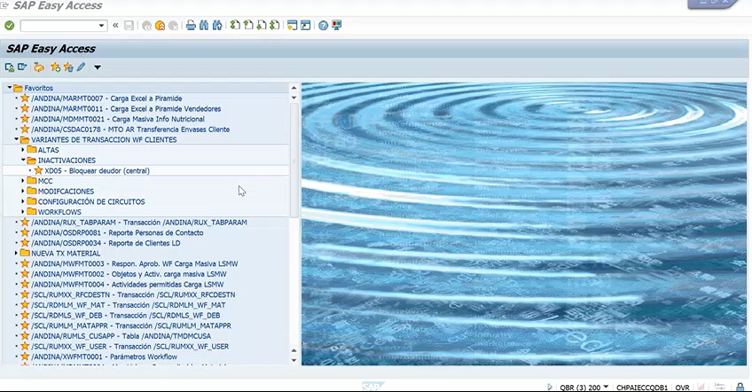
INACTIVACIÓN TEMPORAL DE CLIENTES
XD05 - Bloquear deudor (central) AMBIENTE DE TRABAJO: PBR200

Slide 3
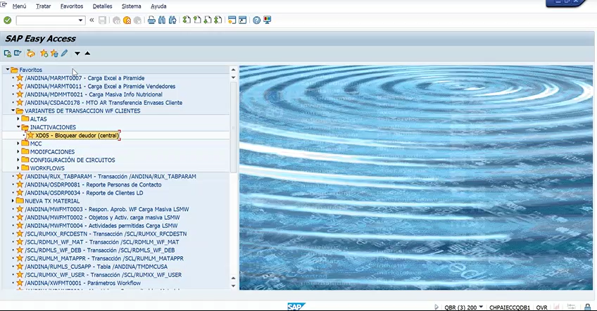
INACTIVACIÓN TEMPORAL DE CLIENTES
SBWP | LIBERACIÓN DE WORKITEM Y MOTIVO DE SUPRESIÓN AMBIENTE DE TRABAJO: PBR200

Slide 4
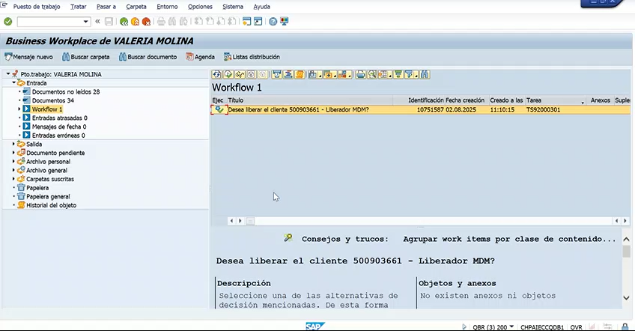
INACTIVACIÓN TEMPORAL DE CLIENTES
SBWP | LIBERACIÓN DE WORKITEM Y ENVIO A PBR100 AMBIENTE DE TRABAJO: PBR200

Slide 5
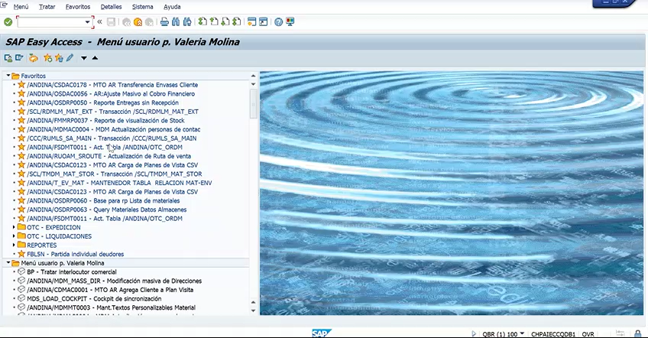
INACTIVACIÓN TEMPORAL DE CLIENTES
XD03 | VISUALIZACIÓN DE CLIENTE AMBIENTE DE TRABAJO: PBR100

Slide 6

REACTIVACIÓN DE CLIENTES CON BAJA TEMPORAL
XD05 - Bloquear deudor (central) AMBIENTE DE TRABAJO: PBR200

Slide 7

REACTIVACIÓN DE CLIENTES CON BAJA TEMPORAL
SBWP | LIBERACIÓN DE WORKITEM Y MOTIVO DE SUPRESIÓN AMBIENTE DE TRABAJO: PBR200

Slide 8
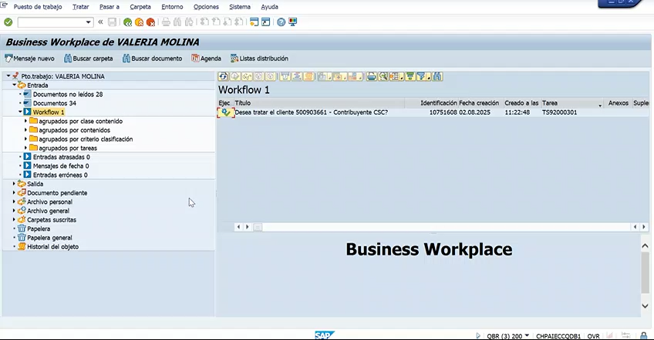
REACTIVACIÓN DE CLIENTES CON BAJA TEMPORAL
SBWP | LIBERACIÓN DE WORKITEM Y REVISIÓN DEL CSC AMBIENTE DE TRABAJO: PBR200

Slide 9
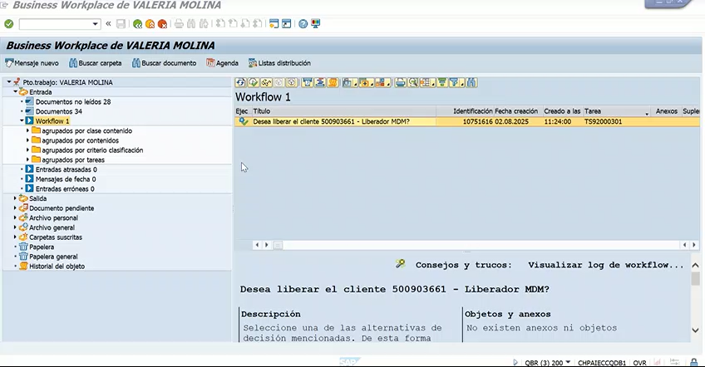
REACTIVACIÓN DE CLIENTES CON BAJA TEMPORAL
SBWP | LIBERACIÓN DE WORKITEM Y ENVIO A PBR100 AMBIENTE DE TRABAJO: PBR200

